Slide 1
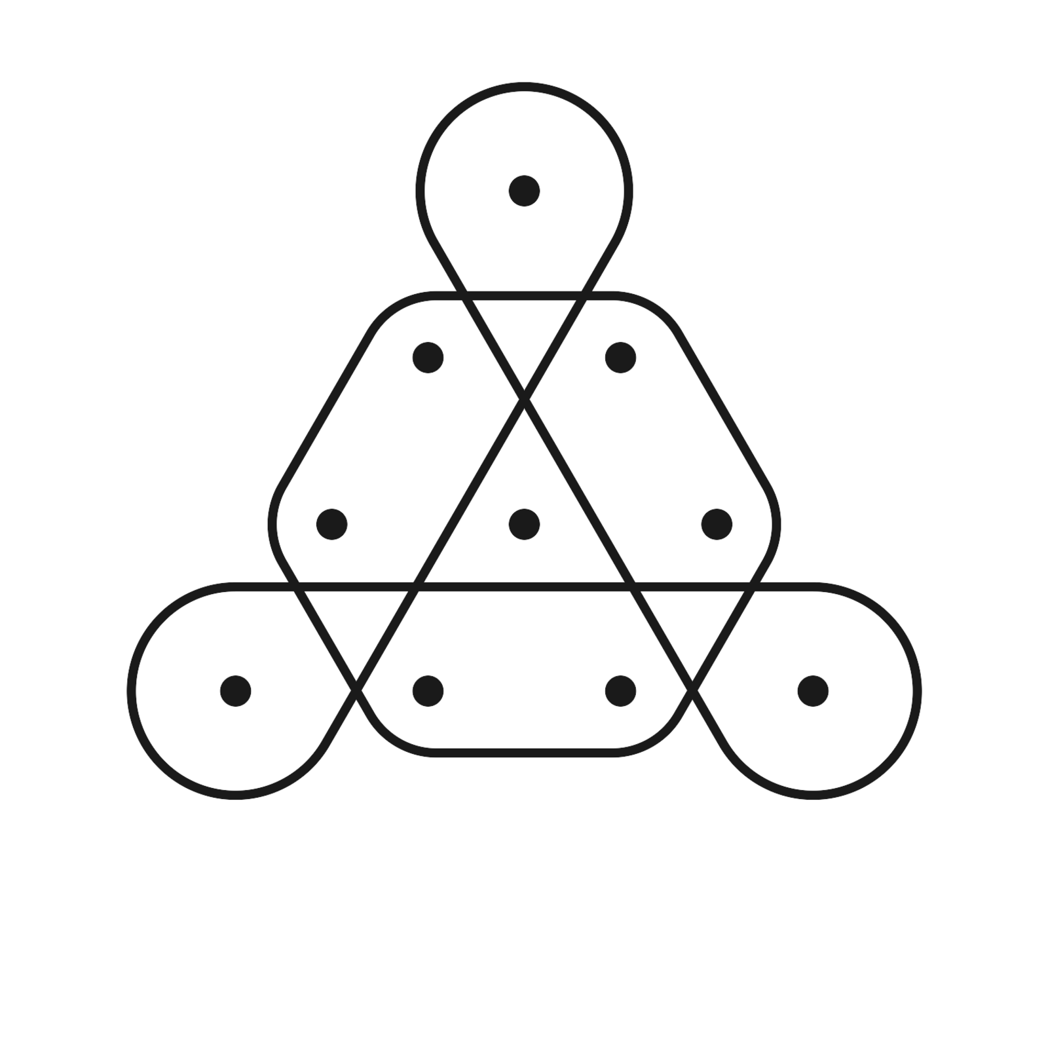
Claude Opus 5

Slide 2
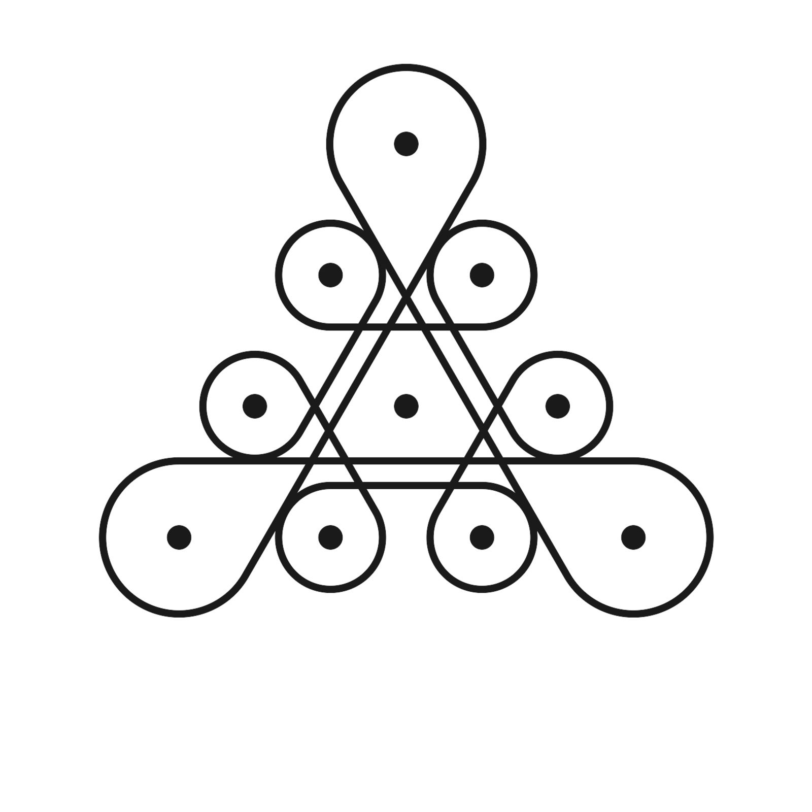
Claude Opus 5

Slide 3
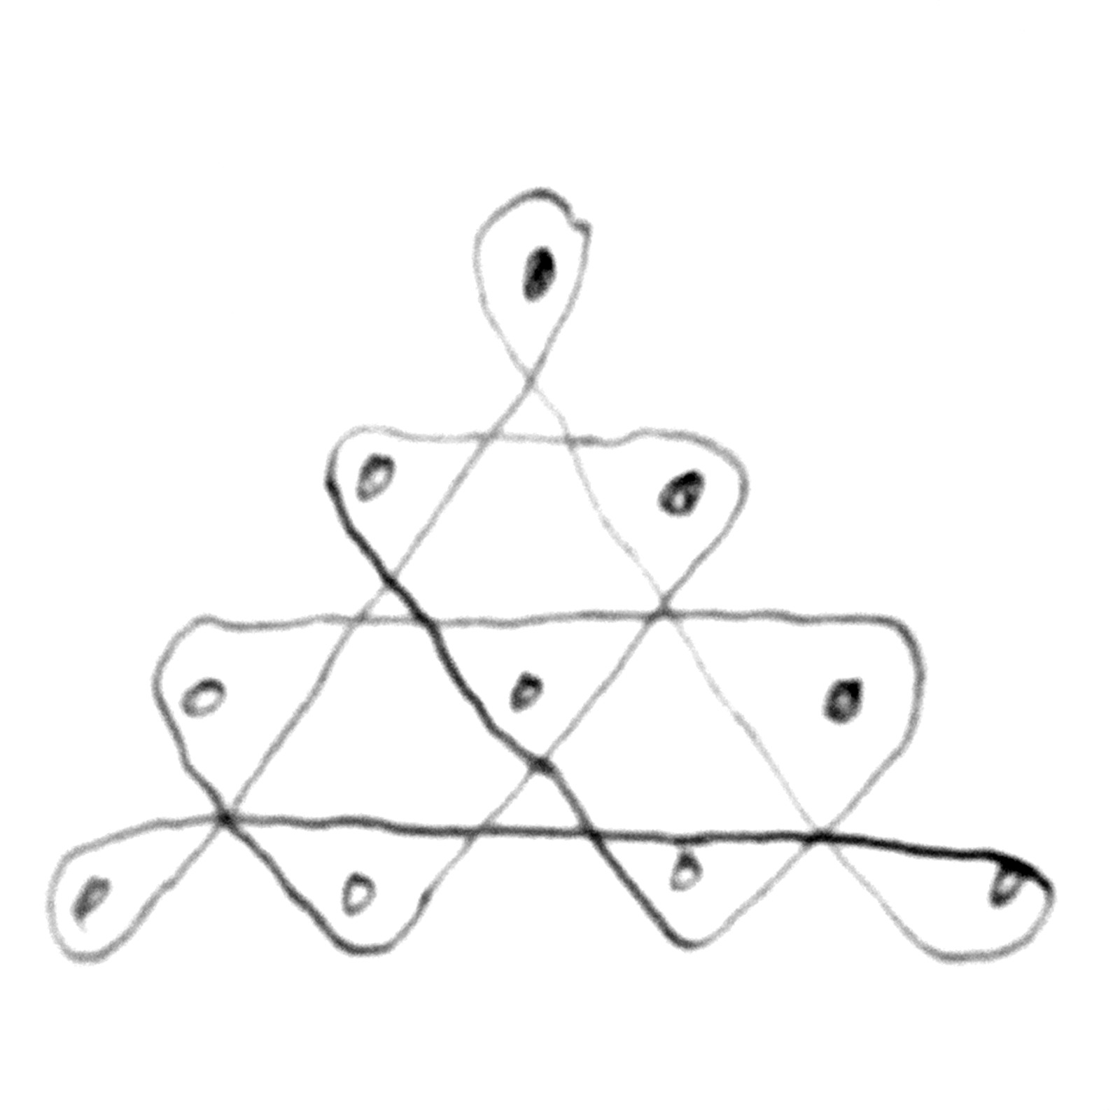
Min far på 80 år

